Slide 1
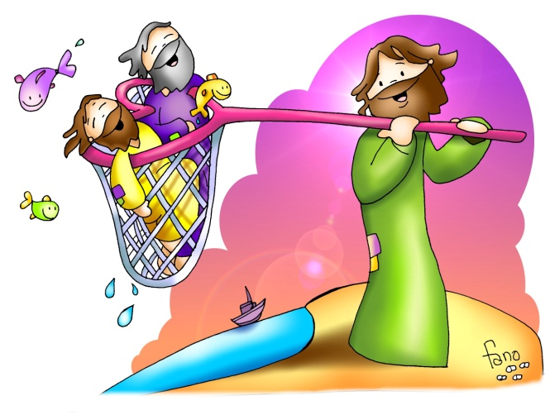
“Il Regno di Dio è vicino; convertitevi e credete nel Vangelo”
Dio, per realizzare il Suo Regno, che è un Regno di PACE, ha bisogno proprio di noi.
Gesù, con la sua vita, ci ha aperto la via dell’amore e invita ciascuno di noi a seguirlo.
Seguiamo Gesù senza paura, come hanno fatto i primi discepoli e costruiamo insieme il Regno di Dio!
realizzare il Suo Regno, che è un Regno di PACE, Dio ha bisogno proprio di noi.
superbia
carità
invidia
fraternità
egoismo
condivisione
ira
bontà
bugie
amore
odio
fede
Colora la strada indicata da Gesù per realizzare il Regno di Dio

